Slide 1


دانشگاه آزاد اسلامی تهران شمال
عنوان:
تلفیق ماتریس زیان و طبقه بندی ترکیبی مبتنی
بر روش بگینگ به‌منظور ارزیابی ریسک اعتباری
استاد راهنما:
شروین اسدزاده
تهیه کننده :
نیما عالم شناس
تابستان 1404

Slide 2
کلیات تحقیق
رویکرد ارزیابی ریسک اعتباری
ارزیابي و تحلیل نتایج
مروری بر مطالعات پیشین
نتیجه‌گیری و پیشنهادها
سر فصل مطالب

Slide 3
کلیات تحقیق

Slide 4
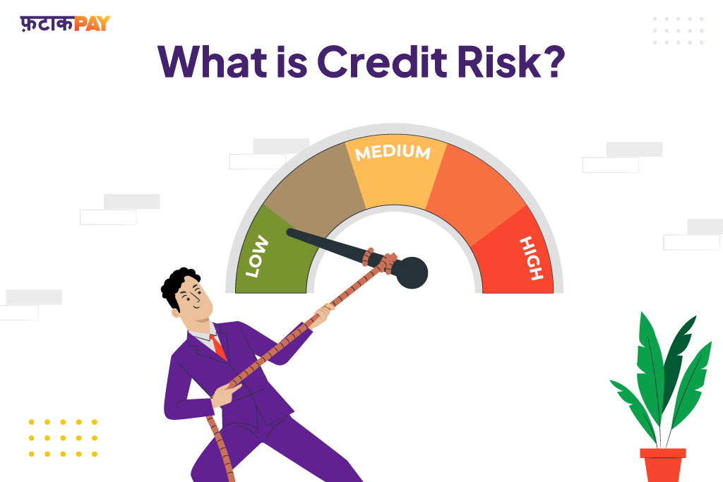

ریسک اعتباری و پیامدهای آن
ریسک اعتباری به احتمال نکول وام‌ها یا عدم بازپرداخت تعهدات مالی توسط وام‌گیرندگان اشاره دارد.
کلیات تحقیق
رویکرد ارزیابی ریسک اعتباری
ارزیابي و تحلیل نتایج
مروری بر مطالعات پیشین
نتیجه‌گیری و پیشنهادها
پیامد مستقیم بر نقدینگی، بدهی‌های غیرجاری و توان وام‌دهی بانک.
ناکامی در مدیریت ریسک منجبر به کاهش اعتماد مشتریان/سرمایه‌گذاران و مشکلات اقتصادی میشود.
45 / 4

Slide 5
محدودیت روش‌‏های سنتی
چالش‌ها در مدیریت ریسک اعتباری عبارتند از :
تصمیم‌گیری دوکلاسه
1
تقسیم مشتریان به «خوش‌حساب» و «بدحساب» بدون در نظر گرفتن عدم قطعیت.
کلیات تحقیق
رویکرد ارزیابی ریسک اعتباری
ارزیابي و تحلیل نتایج
مروری بر مطالعات پیشین
نتیجه‌گیری و پیشنهادها
مدیریت ریسک اعتباری
نادیده‌گرفتن موارد مرزی
2
چشم‌پوشی از نمونه‌هایی با احتمال نکول نزدیک به آستانه تصمیم‌گیری
حساس به داده‌های پراکنده
3
کاهش دقّت و افزایش هزینه‌ خطا
45 / 5

Slide 6
آستانه‌های تصمیم‌گیری
موفقیت در ارزیابی ریسک اعتباری به تعیین دقیق آستانه‌های تصمیم‌گیری وابسته است که مرز بین دسته‌های مختلف ریسک را مشخص می‌کنند.
کلیات تحقیق
رویکرد ارزیابی ریسک اعتباری
ارزیابي و تحلیل نتایج
مروری بر مطالعات پیشین
نتیجه‌گیری و پیشنهادها
⚠️ اگر این آستانه‌ها به‌درستی انتخاب نشوند، منجر به دسته‌بندی نادرست مشتریان می‌شوند و این مسئله می‌تواند :
دقت مدل را به‌طور چشمگیری کاهش دهد.
زیان اقتصادی ناشی از تصمیمات اشتباه را افزایش دهد.
فرصت‌های اعتباری مناسب را از بین ببرد.
45 / 6

Slide 7

نیاز به رویکرد داده محور
رویکرد های داده محور به بانک ها این امکان را میدهد تا الگوهای پنهان در داده ها شناسایی کرده و تصمیمات هوشمندانه تری اتخاذ کنند .
همچنین مدل‌های یادگیری ماشین توانایی کشف الگوهای پیچیده و غیرخطی را دارا هستند و از این طریق میتوانند کمک به پیشگیری از نکول کنند.
کلیات تحقیق
رویکرد ارزیابی ریسک اعتباری
ارزیابي و تحلیل نتایج
مروری بر مطالعات پیشین
نتیجه‌گیری و پیشنهادها
45 / 7

Slide 8
اهمیت و ضرورت تحقیق
ریسک اعتباری یکی از مهم‌ترین دغدغه‌های مؤسسات مالی میباشد ، توسعه مدلی برای پیش‌بینی ریسک اعتباری با استفاده از رویکرد ترکیبی مبتنی بر ماتریس زیان و طبقه‌بندی ترکیبی مبتنی بر روش بگینگ.
بهبود دقت پیش‌بینی
مدل با بهره‌گیری از ساختار سه‌گانه تصمیم‌گیری، امکان تحلیل دقیق‌تری در مورد مشتریان با وضعیت نامشخص فراهم می‌سازد.
کلیات تحقیق
رویکرد ارزیابی ریسک اعتباری
ارزیابي و تحلیل نتایج
مروری بر مطالعات پیشین
نتیجه‌گیری و پیشنهادها
بهبود دقت پیش‌بینی در مواجهه با مشتریان مرزی
کاهش هزینه‌های تصمیم‌گیری
با استفاده از ماتریس زیان، هزینه‌های واقعی پذیرش یا رد نادرست مشتری در تصمیم‌گیری لحاظ می‌شود.
کاهش هزینه‌های تصمیم‌گیری ناشی از طبقه‌بندی اشتباه
ارتقاء پایداری مدل
الگوریتم بگینگ با کاهش واریانس مدل، عملکرد باثبات‌تری در مواجهه با نوسانات بازار فراهم می‌کند.
ارتقاء پایداری مدل در شرایط اقتصادی متغیر
45 / 8

Slide 9
سؤالات و فرضیات تحقیق
1.تلفیق ماتریس زیان با طبقه‌بندی ترکیبی چگونه دقت پیش‌بینی ریسک اعتباری را ارتقا می‌دهد؟
سؤالات تحقیق
2.الگوریتم بگینگ چگونه عملکرد مدل ارزیابی ریسک اعتباری را نسبت به روش‌های پایه بهبود می‌بخشد؟
کلیات تحقیق
رویکرد ارزیابی ریسک اعتباری
ارزیابي و تحلیل نتایج
مروری بر مطالعات پیشین
نتیجه‌گیری و پیشنهادها
فرضیات تحقیق
۱. تعیین آستانه‌های تصمیم گیری با استفاده از ماتریس زیان و بهینه سازی چند هدفه می تواند باعث افزایش دقت پیش‌بینی می‌شود.
2. به‌کارگیری طبقه‌بندی ترکیبی مبتنی بر بگینگ دقت تحلیل موارد مرزی را بهبود می‌بخشد.
3. مدل تلفیقی می‌تواند خطاهای تصمیم‌گیری را کاهش داده و کارایی سیستم اعتبارسنجی را ارتقاء دهد.
45 / 9

Slide 10
نوآوری و مزایا
پنج مؤلفه اصلی نوآوری تحقیق ارائه شده است که مدل پیشنهادی را از رویکردهای پیشین متمایز می‌سازد. این نوآوری‌ها به‌صورت مستقیم بر دقت، پایداری و کارایی تصمیم‌گیری اعتباری اثر می‌گذارند. مدل به‌جای فقط پیش‌بینی ریسک، مستقیماً روی کاهش هزینه‌های اقتصادی تصمیم‌گیری تمرکز میکند.
کلیات تحقیق
رویکرد ارزیابی ریسک اعتباری
ارزیابي و تحلیل نتایج
مروری بر مطالعات پیشین
نتیجه‌گیری و پیشنهادها
1. کل فرایند ارزیابی ریسک اعتباری از تعریف زیان تا تصمیم نهایی به‌صورت خود تنظیم میباشد
2. آستانه‌های پویا با تطبیق خودکار در شرایط اقتصادی
3. ماتریس زیان شخصی‌سازی‌شده
4. بهینه‌سازی چندهدفه برای کاهش هم‌زمان زیان کل و ناحیه مرزی
5. تحلیل مشتریان مرزی با الگوریتم بگینگ
45 / 10

Slide 11
مدل پیشنهادی تحقیق
مدل پیشنهادی ، فرآیند ارزیابی و تصمیم‌گیری در ریسک اعتباری را از مرحله پیش‌بینی تا تحلیل موارد مرزی به‌صورت یکپارچه مدیریت می‌کند.
4. تحلیل موارد مرزی با بگینگ
ده درخت تصمیم مستقل (بوت استرپ)
رأی‌گیری اکثریت
افزایش پایداری و دقت نهایی مدل
کلیات تحقیق
رویکرد ارزیابی ریسک اعتباری
ارزیابي و تحلیل نتایج
مروری بر مطالعات پیشین
نتیجه‌گیری و پیشنهادها
3. تصمیم‌گیری سه‌گانه
محاسبه دو آستانه تصمیم گیری برای هر مشتری و تفکیک قطعی و مرزی
تسریع پردازش در موارد واضح، تعویق تصمیم در نمونه‌های مبهم
2. تنظیم آستانه‌ها
ماتریس زیان شخصی‌سازی‌شده
بهینه‌سازی چندهدفه NSGA-II
هدف‌: کمینه‌سازی زیان و کوچک‌کردن ناحیه مرزی
1. برآورد احتمال نکول
ورودی: داده‌های شخصی، مالی و قراردادی ۵۱۲ هزار رکورد
الگوریتم هسته‌ای: LightGBM
خروجی: احتمال پیوسته نکول هر مشتری
45 / 11

Slide 12
پیشنه پژوهش

Slide 13
چارچوب نظری و مفاهیم تخصصی مدل پیشنهادی
در این بخش نشان می دهیم پژوهش های قبلی چه کرده‌اند . چه خلأهایی باقی مانده، و پژوهش حاضر دقیقاً کجا ایستاده است . چهار مؤلفه در پژوهش‌های پراکنده به‌صورت جداگانه بررسی شده‌اند و در این مدل کنار هم قرار گرفته‌اند .
1
ماتریس زیان
مدلی برای تعیین هزینه‌های تصمیمات صحیح و نادرست، به‌منظور بهینه‌سازی نتایج طبقه‌بندی.
مقدمه
رویکرد ارزیابی ریسک اعتباری
ارزیابي و تحلیل نتایج
مروری بر مطالعات پیشین
نتیجه‌گیری و پیشنهادها
2
بهینه‌سازی چندهدفه
فرایندی برای یافتن راه‌حل‌هایی که به‌طور هم‌زمان چندین معیار را بهینه می‌کنند، مانند دقت و هزینه.
3
تصمیم‌گیری سه‌گانه
رویکردی که به‌جای طبقه‌بندی دوجمله‌ای، سه گزینه‌ی پذیرش، رد یا تأخیر در تصمیم ارائه می‌دهد.
4
طبقه‌بندی ترکیبی
ترکیب چند مدل یادگیری برای افزایش دقت و پایداری تصمیم‌گیری.
45 / 13

Slide 14
چارچوب نظری و مفاهیم تخصصی مدل پیشنهادی
پژوهش | روش | نکته کلیدی
ابوترابی و همکاران (2021) | تحلیل ساختاری | عدم مدیریت ریسک موجب بی‌ثباتی مالی و کاهش اعتماد عمومی می‌شود.
ابوالحسنی و حسنی مقدم (2008) | تحلیل مفهومی و دسته‌بندی ریسک‌ها | ریسک اعتباری و عملیاتی در بانکداری اسلامی و متعارف مشترک‌اند اما مدیریت در بانکداری بدون ربا دشوارتر است.
پندار و ویسی (2020) | مدل ترکیبی دیمتل و ISM | کاهش ریسک منجر به بهبود کارایی بانک می‌شود.
لوئو و لیو (2024) | مدیریت ریسک مالی | مدیریت ریسک با تشویق به سرمایه‌گذاری در پروژه‌های نوآورانه همراه است.
کامارا (2024) | مدل‌های الگوریتمی ارزیابی ریسک | تحلیل داده‌محور ریسک اعتباری برای شناسایی وام‌های غیرجاری.
شو و همکاران (2023) | Three-Way Decision | مسأله تعیین مقادیر زیان و چالش‌های تصمیم‌گیری سه‌گانه.
ژو و همکاران (2022) | Three-Way + نظریه پشیمانی | استفاده از پارامترهای پشیمانی برای تعیین آستانه تصمیم‌گیری.
لی و همکاران (2024) | Three-Way Decision + GBDT + MOO | با تنظیم آستانه‌ها بر مبنای جریان نقدی دقت در تصمیم‌گیری مرزی افزایش یافت.
لی و شا (2024) | Three-Way + PSO | آموزش خودکار آستانه‌ها با ازدحام ذرات موجب کاهش خطا شد.
شن و همکاران (2022) | Three-Way + GBDT + GA | بهینه‌سازی ترتیبی با اطلاعات تدریجی عملکرد را بهبود داد.
مالدونادو و همکاران (2020) | Three-Way + Probabilistic Rough Set | مدیریت منابع با تصمیم‌گیری مرزی و تحلیل دو مرحله‌ای انجام شد.
بریمن (1996) | Bagging | ترکیب مدل‌های ضعیف برای بهبود دقت در داده‌های نامتوازن.
عبدلی و همکاران (2023) | Modified Bagging | ایجاد زیرمجموعه‌های متوازن برای بهبود دقت پیش‌بینی در داده‌های ناپایدار.
امانوئل و همکاران (2024) | Stacking + Feature Selection | مدل ترکیبی چندلایه با انتخاب ویژگی موجب کاهش پیچیدگی و افزایش دقت شد.
پروین و سالینا (2020) | Ensemble Classifiers + PCA | الگوریتم‌های گروهی مانند Random Forest و Boosting دقت پیش‌بینی اعتباری را افزایش دادند.
سینگ و همکاران (2024) | SOM + Ensemble + Selfish Optimization | ترکیب خوشه‌بندی و رأی‌گیری نرم باعث بهبود دقت در داده‌های نامتوازن شد.
روحی (1402) | یادگیری عمیق LSTM + RNN | مدل‌های یادگیری عمیق روابط پنهان را بهتر شناسایی و دقت بالاتری در پیش‌بینی ریسک اعتباری دارند.
تسلنر و گورتلر (2023) | Shapley + Random Forest | ارزیابی متغیرها با مقادیر شاپلی دقت پیش‌بینی را بالا برد.
جادوال و همکاران (2022) | Clustering + MCA | ترکیب خوشه‌بندی و تحلیل مکاتبات چندگانه باعث بهبود تحلیل ریسک شد.
عتیف و سالمی (2022) | Recursive Feature Elimination + RF/SVM | انتخاب ویژگی با حذف بازگشتی باعث بهبود پایداری و دقت شد.
مقدمه
رویکرد ارزیابی ریسک اعتباری
ارزیابي و تحلیل نتایج
مروری بر مطالعات پیشین
نتیجه‌گیری و پیشنهادها
45 / 14

Slide 15
تحلیل شکاف‌های موجود
بیشتر مدل‌های امتیازدهی اعتباری صرفاً پیش‌بینی برچسب انجام داده‌اند؛ هزینه اقتصادی خطا را مستقیماً وارد نکرده‌اند.
مطالعات تصمیم‌گیری سه‌گانه آستانه پیشنهاد داده‌اند، اما زیان‌ها معمولاً ثابت / غیرشخصی‌سازی‌شده بوده است.
ناحیه مرزی در بسیاری پژوهش‌ها کم‌استفاده یا نادیده گرفته شده؛ مدل تکمیلی برای پرونده‌های مبهم کمتر دیده می‌شود.
یادگیری ترکیبی و انتخاب ویژگی جداگانه بررسی شده‌اند؛ ادغام هم‌زمان با چارچوب هزینه‌محور گزارش نشده است.
نیاز عملی بانک‌ها: روشی که دقیق باشد، هزینه را ببیند، و در داده‌های حجیم عمل کند.
مقدمه
رویکرد ارزیابی ریسک اعتباری
ارزیابي و تحلیل نتایج
مروری بر مطالعات پیشین
نتیجه‌گیری و پیشنهادها
45 / 15

Slide 16

رویکرد ارزیابی ریسک اعتباری

Slide 17
معرفی داده‌ها و ویژگی‌ها
داده‌های این پژوهش از سامانه‌های اطلاعاتی بانکی استخراج شده و شامل مشخصات فردی، مالی و قراردادی مشتریان دریافت‌کننده تسهیلات می‌باشد.
مشخصات قراردادی
ویژگی‌های مالی
اطلاعات فردی
LOAN_AMOUNT - مبلغ وام
CURRENT_LOAN_RATES - نرخ بهره وام
COLLATERAL_NEEDED_VALUE - وثیقه مورد نیاز
GENDER - جنسیت
BIRTH_PLACE - محل تولد
EDUCATION_GRADE - سطح تحصیلات
OCCUPATION - شغل
MARITAL_STATUS - وضعیت تأهل
MONTHLY_INCOME - درآمد ماهیانه
LOAN_PURPOSE - هدف از وام
APPLICATION_TYPE - نوع درخواست
CUSTOMER_ID - شناسه مشتری
CONTRACT_TYPE_ID - شناسه نوع قرارداد
IS_INSTALLMENT - قسطی بودن
INSTALLMENT_NUMBER - تعداد اقساط
LOAN_FILE_NUMBER - شماره پرونده وام
LOAN_DURATION_DAY - مدت وام (روز)
LOAN_DURATION_MONTH - مدت وام (ماه)
LOAN_DURATION_YEAR - مدت وام (سال)
LOAN_SUBJECT - موضوع وام
مقدمه
رویکرد ارزیابی ریسک اعتباری
ارزیابي و تحلیل نتایج
مروری بر مطالعات پیشین
نتیجه‌گیری و پیشنهادها
وضعیت پرونده
ابعاد مکانی‌زمانی
FILE_STATUS - وضعیت پرونده
CITY_CODE - کد شهر
PROVINCE_ID - شناسه استان
LOAN_DATE - تاریخ وام
BRANCH_CODE - کد شعبه
45 / 17

Slide 18
پیش‌پردازش داده‌ها
جهت آماده‌سازی داده‌های خام برای تحلیل مدل، مجموعه‌ای از مراحل پیش‌پردازش بر روی داده‌ها اعمال شد.
1
ستون‌هایی که بیش از ۸۰٪ مقدار گمشده داشتند، به دلیل اطلاعات ناکافی، حذف شدند.
حذف ستون‌های با مقادیر گمشده زیاد
2
مقدمه
رویکرد ارزیابی ریسک اعتباری
ارزیابي و تحلیل نتایج
مروری بر مطالعات پیشین
نتیجه‌گیری و پیشنهادها
تبدیل تاریخ به مقدار عددی
ویژگی «تاریخ وام» به یک شاخص عددی زمانی برای تحلیل بهتر تبدیل شد.
3
مقادیر گمشده ویژگی‌های عددی با میانگین و ویژگی‌های طبقه‌ای با مد جایگزین شدند.
تکمیل مقادیر گمشده عددی و طبقه‌ای
حذف ویژگی‌های همبسته بالا
ویژگی‌هایی که ضریب همبستگی آن‌ها با سایر ویژگی‌ها بیش از ۰٫۹۵ بود، جهت کاهش افزونگی حذف شدند.
4
متغیرهای طبقه‌ای با استفاده از One-Hot Encoding به فرم عددی قابل تحلیل تبدیل شدند.
تبدیل ویژگی‌های طبقه‌ای به عددی
5
45 / 18

Slide 19
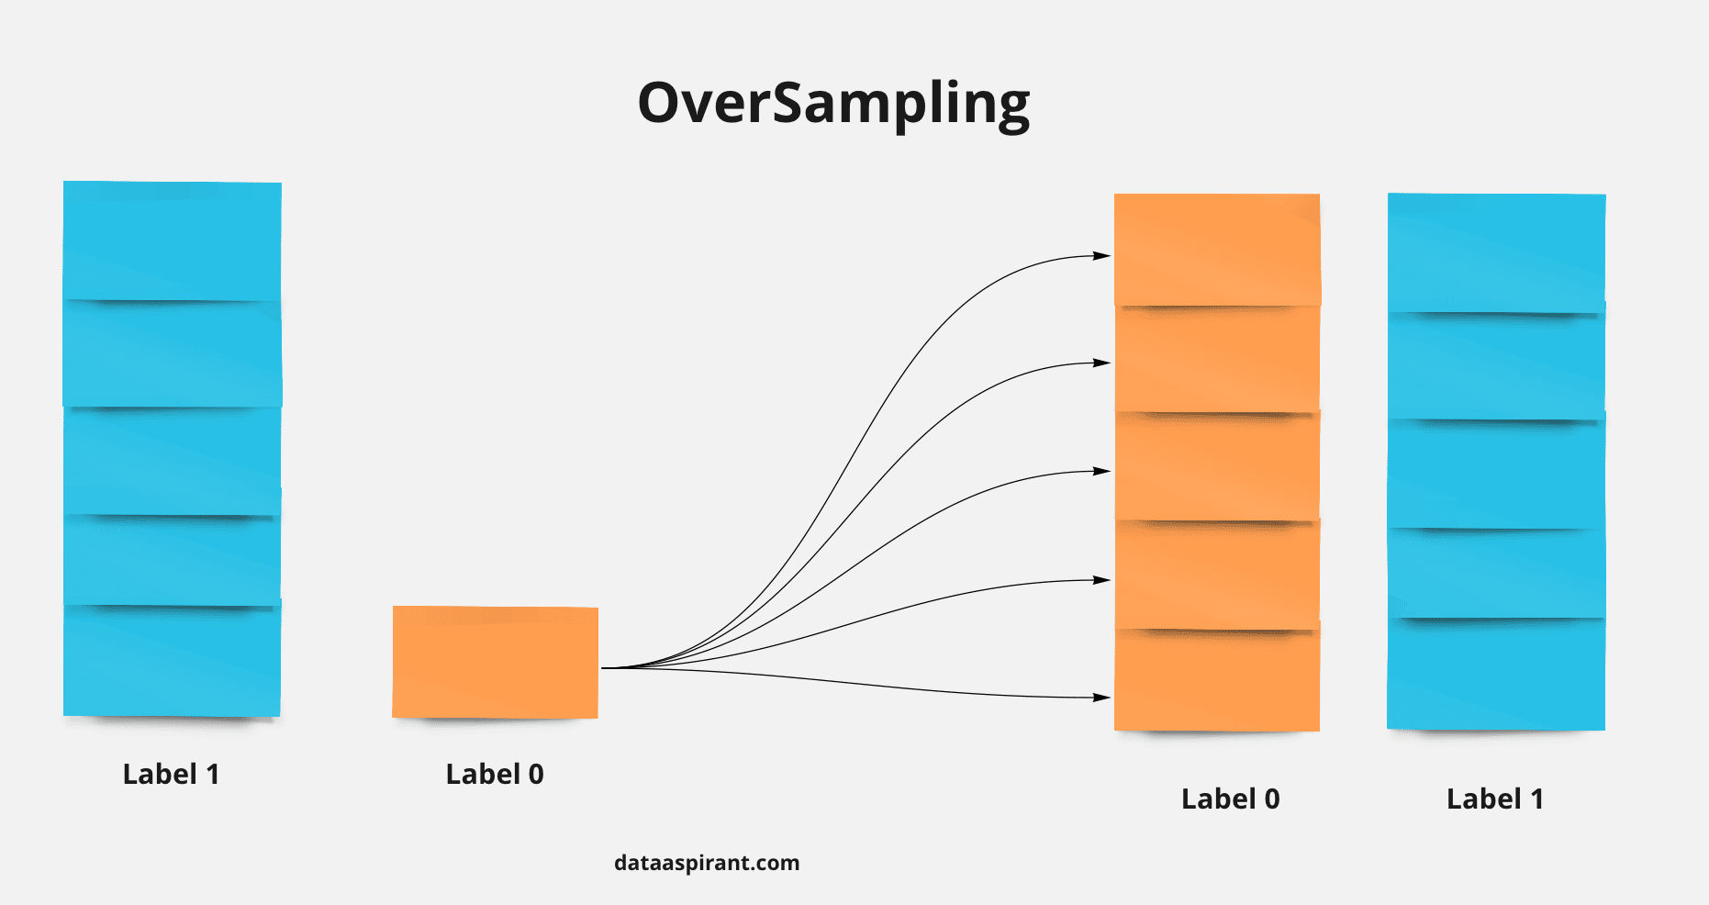

متوازن‌سازی داده‌ها
در مجموعه داده، عدم تعادل میان مشتریان نکول‌کننده و خوش‌حساب، موجب سوگیری مدل می‌شد. برای رفع این مشکل، از روش SMOTE استفاده شد که با تولید نمونه‌های مصنوعی از کلاس اقلیت، داده‌های آموزشی را متوازن ساخت.
این فرایند تنها بر روی مجموعه آموزش اعمال شد تا از نشت اطلاعات به داده‌های آزمون جلوگیری شود و دقت مدل در شناسایی مشتریان پرریسک افزایش یابد.
مقدمه
رویکرد ارزیابی ریسک اعتباری
ارزیابي و تحلیل نتایج
مروری بر مطالعات پیشین
نتیجه‌گیری و پیشنهادها
45 / 19

Slide 20
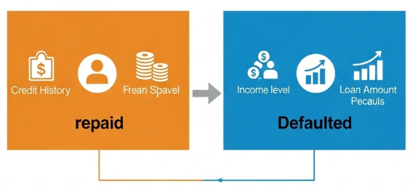
متغیر هدف در مدل پیشنهادی
در این پژوهش، متغیر هدف به‌صورت یک برچسب دودویی تعریف شده که وضعیت بازپرداخت تسهیلات را نشان می‌دهد.
تشخیص نکول بر پایه‌ی اطلاعات تاریخی بازپرداخت مشتریان صورت گرفته و نقش کلیدی در آموزش مدل و ارزیابی ریسک اعتباری ایفا می‌کند.
مقدمه
رویکرد ارزیابی ریسک اعتباری
ارزیابي و تحلیل نتایج
مروری بر مطالعات پیشین
نتیجه‌گیری و پیشنهادها
45 / 20

Slide 21
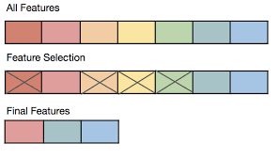
کاهش ابعاد و انتخاب متغیرهای کلیدی
برای کاهش ابعاد فضایی ویژگی‌ها و افزایش دقت پیش‌بینی، از الگوریتم حذف بازگشتی ویژگی‌ها همراه با اعتبارسنجی متقابل (RFECV) استفاده گردید.
مدل پایه برای اختصاص اهمیت به ویژگی‌ها، الگوریتم LightGBM انتخاب شد. گرادیانت بوستینگ با ساخت متوالی درخت‌های تصمیم و اصلاح خطاهای هر مرحله، اهمیت متغیرها را استخراج می‌کند.
کاهش تعداد متغیرهاي غیرمؤثر از پیچیدگی مدل کاسته شد و امکان پیشگیري ازبیش برازش فراهم گردید.
مقدمه
رویکرد ارزیابی ریسک اعتباری
ارزیابي و تحلیل نتایج
مروری بر مطالعات پیشین
نتیجه‌گیری و پیشنهادها
45 / 21

Slide 22

برآورد احتمال نکول
الگوریتم LightGBM در دسته الگوریتم‌های یادگیری نظارت‌شده قرار دارد؛ یعنی برای آموزش آن از داده‌هایی با ورودی‌های مشخص و برچسب‌های صحیح استفاده می‌شود.
این مدل با یادگیری از چنین زوج‌هایی، می‌تواند رفتار داده های جدید را پیش‌بینی کند.
خروجی مدل به‌صورت احتمال بین صفر تا یک ارائه می‌شود که بیانگر میزان اطمینان مدل نسبت به تعلق هر نمونه به آن کلاس (مانند نکول) است. برای تصمیم‌گیری نهایی، این مقدار با یک آستانه مقایسه می‌شود و به یک برچسب قطعی تبدیل می‌گردد.
مقدمه
رویکرد ارزیابی ریسک اعتباری
ارزیابي و تحلیل نتایج
مروری بر مطالعات پیشین
نتیجه‌گیری و پیشنهادها
45 / 22

Slide 23
ماتریس زیان
برای مدل‌سازی دقیق‌تر پیامدهای اقتصادی تصمیمات اعتباری، از ماتریس زیانی استفاده شد که بر اساس ویژگی‌های مالی هر وام‌گیرنده شخصی‌سازی شده است.
در این ماتریس، سه اقدام ممکن (پذیرش، رد، تصمیم مرزی) در برابر دو وضعیت واقعی (نکول، عدم نکول) در نظر گرفته شده و زیان مالی هر ترکیب تعریف شده است.
این طراحی امکان ارزیابی هم‌زمان دقت پیش‌بینی و کاهش هزینه‌های تصمیم‌گیری را فراهم کرده و مبنای تعیین آستانه‌های تصمیم‌گیری در مراحل بعدی است.
مقدمه
رویکرد ارزیابی ریسک اعتباری
ارزیابي و تحلیل نتایج
مروری بر مطالعات پیشین
نتیجه‌گیری و پیشنهادها
action | عدم نکول | نکول
قبول (POS) | λ_PP | λ_PN
مرزی (BND) | λ_BP | λ_BN
رد (NEG) | λ_NP | λ_NN
45 / 23

Slide 24
الگوریتم‌های تکاملی چندهدفه
الگوریتم‌های تکاملی چندهدفه از روش‌های بهینه‌سازی هستند که برای حل مسائلی با بیش از یک تابع هدف طراحی شده‌اند. این مسائل شامل اهداف متعارض هستند که به‌طور هم‌زمان نمی‌توانند به مقدار بهینه برسند.
الگوریتم NSGA-II یک الگوریتم تکاملی چندهدفه هست که برای حل مسائلی به کار میرود که باید چند معیار متضاد رو به طور هم‌زمان بهینه کرد.
فرایند با یک جمعیت اولیه از راه حل هاي تصادفی آغاز میشود و سپس از طریق تکرار مراحل تکاملی، نسل هاي جدیدي از پاسخ ها ایجاد میگردند که به تدریج کیفیت بالاتري دارند . خروجی این الگوریتم ها معمولا به صورت «جبهه پارتو» ارائه میشود. مجموعه اي از راه حل هاي غیرغالب که هر یک در برخی اهداف عملکرد بهتري دارند و هیچ کدام به طورکامل بر دیگری برتري ندارند.
مقدمه
رویکرد ارزیابی ریسک اعتباری
ارزیابي و تحلیل نتایج
مروری بر مطالعات پیشین
نتیجه‌گیری و پیشنهادها
45 / 24

Slide 25
یادگیری ترکیبی
یادگیری ترکیبی رویکردی در علم داده است که با ترکیب خروجی چندین مدل پایه، تلاش می‌کند دقت پیش‌بینی را افزایش داده و پایداری مدل را در مواجهه با داده‌های نامتوازن و نویز تقویت کند. این روش به‌ویژه در مسائلی که ساختار داده‌ها پیچیده یا روابط بین متغیرها غیرخطی است، کارایی بالاتری نسبت به مدل‌های منفرد از خود نشان می‌دهد.
مقدمه
رویکرد ارزیابی ریسک اعتباری
ارزیابي و تحلیل نتایج
مروری بر مطالعات پیشین
نتیجه‌گیری و پیشنهادها
پیشنهادها
01
بگینگ
در این روش، از طریق نمونه‌برداری تصادفی با جایگذاری (Bootstrap Sampling) چندین زیرمجموعه از داده‌های آموزشی ایجاد می‌شود و هر زیرمجموعه به‌طور مستقل برای آموزش یک مدل پایه (مانند درخت تصمیم) مورد استفاده قرار می‌گیرد. سپس خروجی این مدل‌های مستقل از طریق رأی‌گیری اکثریت یا میانگین ساده ترکیب می‌شود.
استکینگ
02
در این روش، خروجی چندین مدل پایه به‌عنوان ویژگی ورودی به یک مدل متا (Meta-Learner) داده می‌شود تا پیش‌بینی نهایی انجام گیرد. هر مدل پایه روی زیرمجموعه متفاوتی از ویژگی‌ها یا نمونه‌ها آموزش می‌بیند و این باعث کاهش هم‌پوشانی خطا می‌شود. مدل متا نیز از این تنوع استفاده می‌کند تا تصمیم دقیق‌تری بگیرد.
45 /25

Slide 26
ارزیابي و تحلیل نتایج

Slide 27
تحلیل آماری داده‌های تحقیق
برای درک بهتر ساختار و کیفیت داده‌ها، شاخص‌های آماری مانند میانگین، انحراف معیار، ضریب تغییر و درصد داده‌های گمشده برای متغیرهای عددی محاسبه شده‌اند.
مقادیر یکتا نشان دهنده ی تنوع داده ها ، مقادیر گمشده احتمال نیاز به روش های جایگزینی ، میانگین مقدار متوسط داده ها را تعیین میکند .
متغییر | میانگین | انحراف معیار | ضریب تغییر | میانه | % داده های گمشده | مقادیر یکتا
LOAN_AMOUNT | 921288215 | 5818388642 | 6.32 | 238000000 | 0 | 11561
CURRENT_LOAN_RATES | 15.89 | 9.81 | 0.62 | 18 | 0 | 64
APPLICATION_TYPE | 0.02 | 0.12 | 8 | 0 | 0 | 2
LOAN_DURATION_DAY | 795.43 | 897.45 | 1.13 | 730 | 0 | 1904
LOAN_DURATION_MONTH | 0.99 | 3.51 | 3.54 | 0 | 0 | 58
LOAN_DURATION_YEAR | 3.09 | 2.12 | 0.69 | 3 | 0 | 20
CITY_CODE | 38599.62 | 29953.31 | 0.78 | 31400 | 0 | 427
LOAN_SUBJECT | 35808.36 | 1639.26 | 0.05 | 35794 | 28.27 | 16
CONTRACT_TYPE_ID | 35394.33 | 2152.17 | 0.06 | 35370 | 0 | 22
IS_INSTALLMENT | 0.93 | 0.26 | 0.28 | 1 | 0.31 | 2
INSTALLMENT_NUMBER | 40.32 | 24.41 | 0.61 | 36 | 15.5 | 107
COMPANY_TYPE | 23.74 | 3.67 | 0.15 | 25 | 1.09 | 26
BIRTH_PLACE | 44275.42 | 28851.19 | 0.65 | 45000 | 0 | 690
EDUCATION_GRADE | 6.44 | 2.78 | 0.43 | 6 | 7.7 | 10
OCCUPATION | 2380.13 | 369.44 | 0.16 | 2508 | 0.92 | 502
MARITAL_STATUS | 1.19 | 0.41 | 0.34 | 1 | 7.44 | 3
MONTHLY_INCOME | 113896114.3 | 197412000.7 | 1.73 | 100000000 | 99.37 | 115
CUSTOMER_ID | 32854261.73 | 17055874.09 | 0.52 | 35657923 | 0 | 332319
LOAN_FILE_NUMBER | 319336033605876.5 | 367823099998314.25 | 1.15 | 6.31007E+13 | 0 | 512851
BRANCH_CODE | 1673.04 | 474.17 | 0.28 | 2018 | 0 | 353
مقدمه
رویکرد ارزیابی ریسک اعتباری
ارزیابي و تحلیل نتایج
مروری بر مطالعات پیشین
نتیجه‌گیری و پیشنهادها
45 / 27

Slide 28
پاک‌سازی داده‌ها
حذف ویژگی‌های با نسبت بالای داده‌های گمشده
در فرآیند پیش‌پردازش، ویژگی‌های با بیش از ۸۰٪ داده گمشده حذف شدند. نگهداری این متغیرها به‌دلیل نبود اطلاعات مؤثر، موجب افزایش نویز و تضعیف دقت مدل می‌شود. حذف آن‌ها گامی مؤثر در بهبود کیفیت داده و عملکرد مدل است.
ستون LOAN_PURPOSE دارای 93.72% داده گمشده بود و حذف شد.
ستون MONTHLY_INCOME دارای 99.37% داده گمشده بود و حذف شد.
مقدمه
رویکرد ارزیابی ریسک اعتباری
ارزیابي و تحلیل نتایج
مروری بر مطالعات پیشین
نتیجه‌گیری و پیشنهادها
تبدیل تاریخ به فرمت عددی
مدل‌های یادگیری قابلیت پردازش مستقیم داده‌های زمانی را ندارند، بنابراین تبدیل تاریخ‌ها به مقادیر عددی، استفاده از آن‌ها را در مدل‌سازی ممکن می‌سازد.
ستون LOAN_DATE به قالب عددی قابل پردازش یعنی timestamp تبدیل شد.
45 / 28

Slide 29
پاک‌سازی داده‌ها
بردارسازی ویژگی‌های طبقه‌ای
با استفاده از One-Hot Encoding ویژگی‌های طبقه‌ای به بردارهای عددی فاقد ترتیب تبدیل شدند تا از ایجاد سوگیری در فرآیند یادگیری مدل جلوگیری شود.
ویژگی‌های GENDER ،OCCUPATION با اعمالOne-Hot Encoding به ستون های عددی تبدیل شدند.
مقدمه
رویکرد ارزیابی ریسک اعتباری
ارزیابي و تحلیل نتایج
مروری بر مطالعات پیشین
نتیجه‌گیری و پیشنهادها
Gender
Male
Female
Male
Male
Gender | Male | Female
Male | 1 | 0
Female | 0 | 1
Male | 1 | 0
Male | 1 | 0
45 / 29

Slide 30
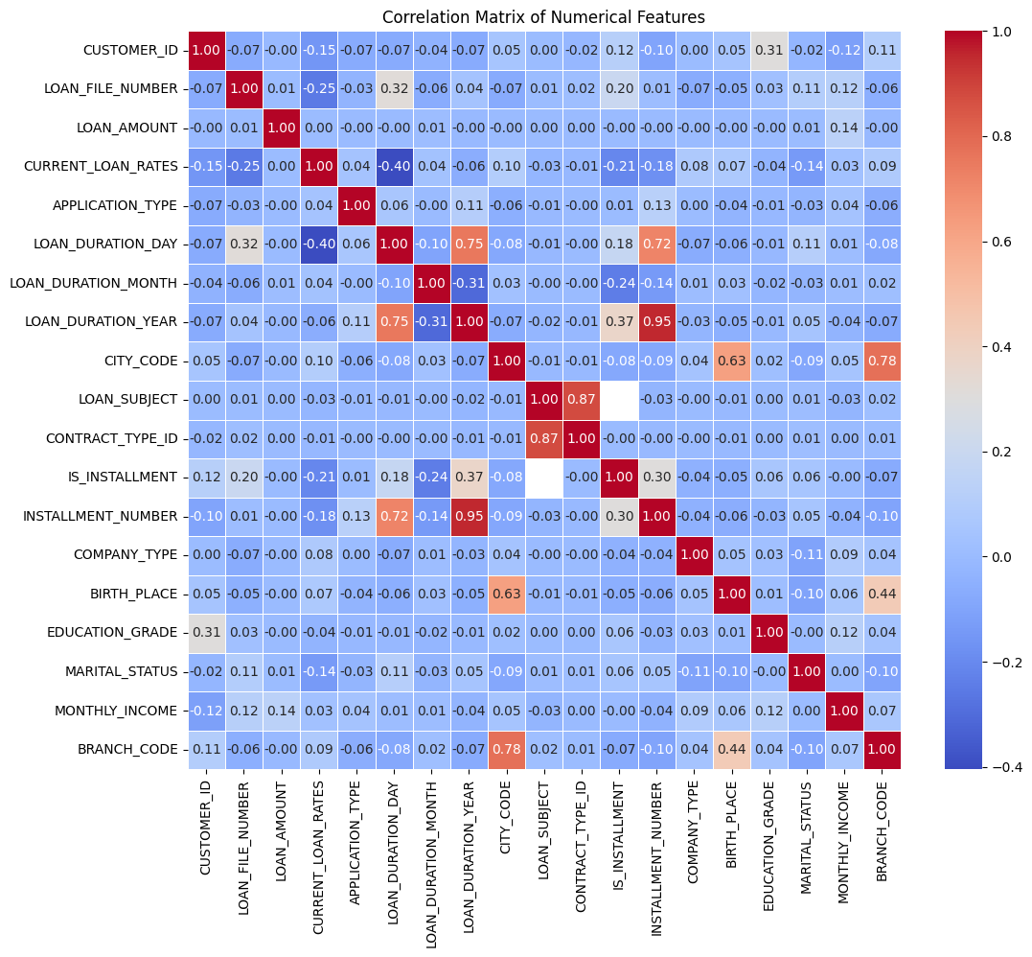
حذف ویژگی‌های دارای همبستگی بالا
تحلیل ماتریس همبستگی نشان داد که متغیرINSTALLMENT_NUMBER دارای همبستگی بسیار شدید با متغیرهای مرتبط با مدت بازپرداخت تسهیلات است. به‌ویژه همبستگی آن با LOAN_DURATION_MONTH برابر با ۰٫۹۵ و باLOAN_DURATION_DAY نیز ۰٫۷۲ گزارش شد.
مقدمه
رویکرد ارزیابی ریسک اعتباری
ارزیابي و تحلیل نتایج
مروری بر مطالعات پیشین
نتیجه‌گیری و پیشنهادها
45 / 30

Slide 31
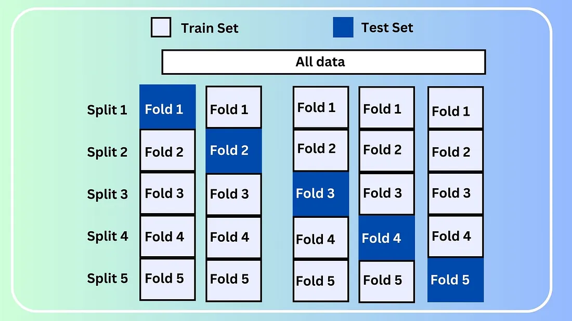
اعتبارسنجی متقابل ۵-بخشی با توزیع متوازن کلاس‌ها (Stratified 5-Fold CV)
به‌منظور ارزیابی دقیق و پایدار عملکرد مدل، از اعتبارسنجی متقابل با تقسیم‌بندی لایه‌ای در پنج بخش (۵-فولد) استفاده شد. در این روش، داده‌ها به پنج زیرمجموعه هم‌توزیع تقسیم شدند، به‌طوری‌که نسبت کلاس‌ها (نکول و عدم نکول) در هر بخش حفظ گردد.
در هر تکرار، چهار بخش به‌عنوان داده آموزش و یک بخش به‌عنوان داده آزمون مورد استفاده قرار گرفت. این رویکرد، از بروز سوگیری ناشی از توزیع نامتوازن داده‌ها جلوگیری کرده و امکان ارزیابی واقع‌بینانه عملکرد مدل را فراهم می‌سازد.
مقدمه
رویکرد ارزیابی ریسک اعتباری
ارزیابي و تحلیل نتایج
مروری بر مطالعات پیشین
نتیجه‌گیری و پیشنهادها
45 / 31

Slide 32
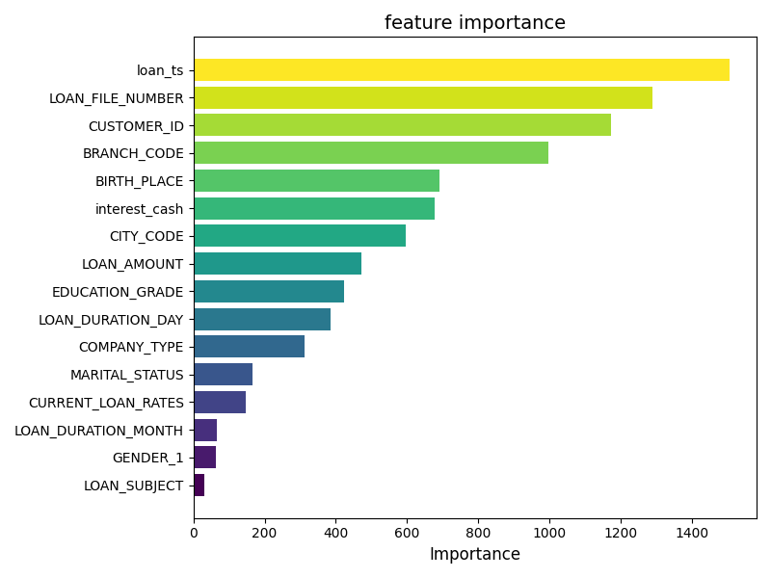
انتخاب ویژگی‌ها با روش حذف بازگشتی و اعتبارسنجی متقابل RFECV
در این فرآیند، ویژگی‌ها به‌صورت تدریجی و بر اساس میزان تأثیر آن‌ها بر عملکرد مدل رتبه بندی شدند.
مدل پایه مورد استفاده در این روش، الگوریتم گرادیان تقویتی LightGBM بود که پس از هر تکرار، اهمیت ویژگی‌ها را محاسبه کرده و کم‌اثرترین آن‌ها را حذف می‌کرد.
این ارزیابی در هر مرحله با اعتبارسنجی متقابل ۵-فولد انجام شد تا از بروز بیش‌برازش جلوگیری شود و انتخاب ویژگی‌ها به‌شکل پایدار و قابل تعمیم صورت گیرد.
مقدمه
رویکرد ارزیابی ریسک اعتباری
ارزیابي و تحلیل نتایج
مروری بر مطالعات پیشین
نتیجه‌گیری و پیشنهادها
45 / 32

Slide 33
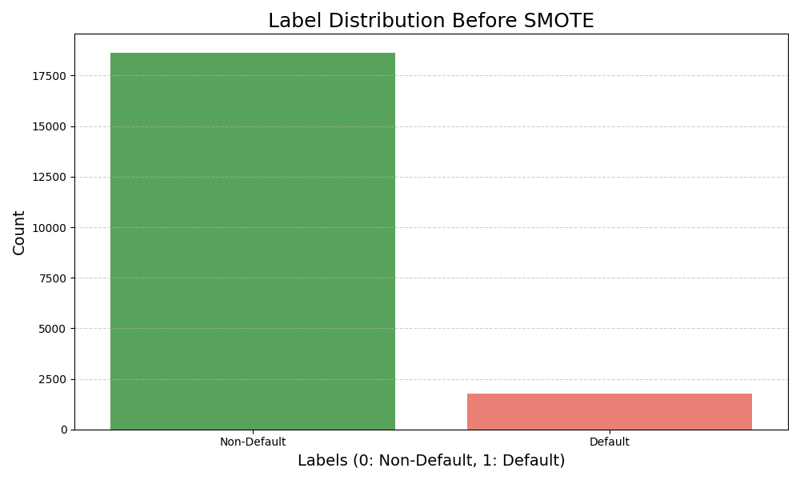
متعادل‌سازی نمونه‌های آموزشی با تکنیک SMOTE
به‌منظور رفع عدم توازن کلاس‌ها در مجموعه داده آموزشی، از تکنیک SMOTE استفاده شد. این روش با ایجاد نمونه‌های مصنوعی از کلاس اقلیت در فضای ویژگی، موجب بهبود نمایندگی این کلاس در فرآیند یادگیری مدل می‌گردد.
این فرآیند صرفاً بر روی داده‌های آموزشی انجام شده تا از نشت اطلاعات به داده‌های آزمون و بروز سوگیری در ارزیابی عملکرد مدل جلوگیری شود. این رویکرد موجب ارتقاء تعمیم‌پذیری و دقت مدل در مواجهه با داده‌های نابرابر شده است.
مقدمه
رویکرد ارزیابی ریسک اعتباری
ارزیابي و تحلیل نتایج
مروری بر مطالعات پیشین
نتیجه‌گیری و پیشنهادها
45 / 33

Slide 34
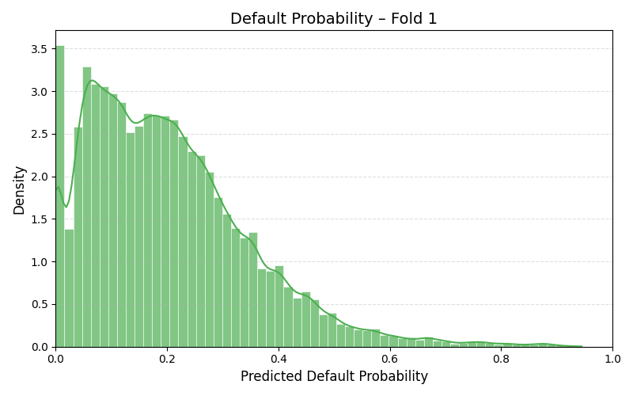
برآورد احتمال وقوع نکول با رویکرد یادگیری ماشین مبتنی بر LightGBM
الگوریتم LightGBM به‌عنوان یکی از روش‌های قدرتمند یادگیری ماشین مبتنی بر درخت‌های تصمیم تقویتی استفاده شد تا احتمال وقوع نکول برای هر مشتری به‌صورت عددی و پیوسته (در بازه صفر تا یک) برآورد گردد.
این برآورد احتمالاتی به جای یک تصمیم دوگانه (نکول / عدم نکول)، امکان تحلیل دقیق‌تر سطح ریسک هر مشتری را فراهم کرده و مبنای تصمیم‌گیری سه‌گانه در مراحل بعدی مدل‌سازی قرار گرفت.
مقدمه
رویکرد ارزیابی ریسک اعتباری
ارزیابي و تحلیل نتایج
مروری بر مطالعات پیشین
نتیجه‌گیری و پیشنهادها
45 / 34

Slide 35

ماتریس زیان در چارچوب تصمیم‌گیری اعتباری
برای در نظر گرفتن پیامدهای مالی تصمیم‌های مدل، از ماتریس زیان استفاده شد. در این ماتریس، هزینه‌های پذیرش اشتباه متقاضیان پرریسک و رد اشتباه متقاضیان خوش‌حساب، بر اساس مبلغ و سود وام تعریف شده است .
همچنین، برای موقعیت‌هایی که مدل در مورد تصمیم‌گیری اطمینان ندارد، از ضرایب (u,v)برای تعیین هزینه تصمیم‌گیری مرزی استفاده شد تا تحلیل اقتصادی دقیق‌تری ارائه شود.
مقدمه
رویکرد ارزیابی ریسک اعتباری
ارزیابي و تحلیل نتایج
مروری بر مطالعات پیشین
نتیجه‌گیری و پیشنهادها
اقدام | عدم نکول | نکول
پذیرش a_P | 0 | λ_PN^(i)
تصمیم‌گیری با تأخیر a_B | u · λ_NP^(i) | v · λ_PN^(i)
رد a_N | λ_NP^(i) | 0
$λ_{NP}^{\left(i\right)}=\text{سود انتظاری وام }i$
$$λ_{PN}^{\left(i\right)}=\text{اصل وام }i+\text{سود انتظاری وام }i$$
45 / 35

Slide 36
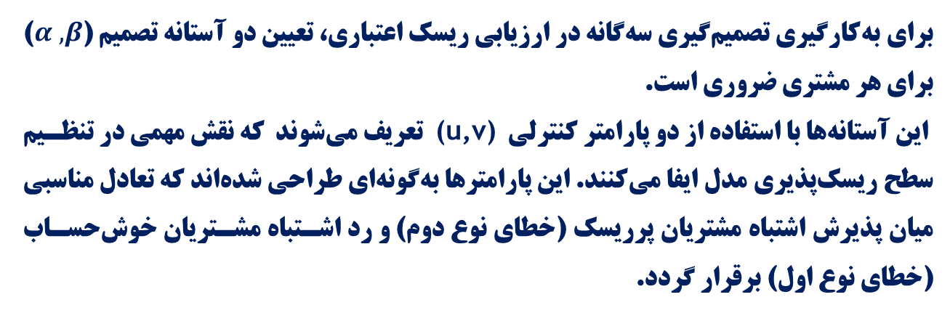
بهینه‌سازی چندهدفه آستانه‌های تصمیم‌گیری با الگوریتم NSGA-II
برای به‌کارگیری تصمیم‌گیری سه‌گانه در ارزیابی ریسک اعتباری، تعیین دو آستانه تصمیم ($α , β$) برای هر مشتری ضروری است.
این آستانه‌ها با استفاده از دو پارامتر کنترلی (u,v) تعریف می‌شوند که نقش مهمی در تنظیم سطح ریسک‌پذیری مدل ایفا می‌کنند. این پارامترها به‌گونه‌ای طراحی شده‌اند که تعادل مناسبی میان پذیرش اشتباه مشتریان پرریسک (خطای نوع دوم) و رد اشتباه مشتریان خوش‌حساب (خطای نوع اول) برقرار گردد.
مقدمه
رویکرد ارزیابی ریسک اعتباری
ارزیابي و تحلیل نتایج
مروری بر مطالعات پیشین
نتیجه‌گیری و پیشنهادها
45 / 36

Slide 37

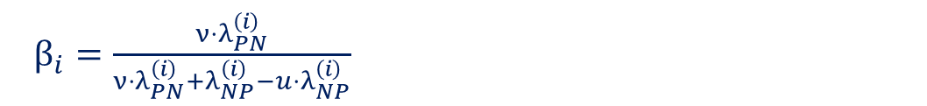

بهینه‌سازی چندهدفه آستانه‌های تصمیم‌گیری با الگوریتم NSGA-II
متغیرهای تصمیم:
$0≤u≤1 , 0≤v≤1$
محدودیت :
$$[ u + v ≤1 − ε]$$
تابع هدف :
$$( f1(x), f2(x) ) \min_{x}$$
$$کلی هزینه f_{1}\left(x\right)=\sum_{i=1}^{N}{L_{i}\left(x\right) ، مرزی عرضناحیه}f_{2}\left(x\right)=\sum_{i=1}^{N}{\left[β_{i}\left(x\right)−α_{i}\left(x\right)\right]}$$
مقدمه
رویکرد ارزیابی ریسک اعتباری
ارزیابي و تحلیل نتایج
مروری بر مطالعات پیشین
نتیجه‌گیری و پیشنهادها
$$α_{i}=\frac{λ_{PN}^{\left(i\right)}−ν⋅λ_{PN}^{\left(i\right)}}{u⋅λ_{NP}^{\left(i\right)}−ν⋅λ_{PN}^{\left(i\right)}+λ_{PN}^{\left(i\right)}}$$
$β_{i}=\frac{ν⋅λ_{PN}^{\left(i\right)}}{ν⋅λ_{PN}^{\left(i\right)}+λ_{NP}^{\left(i\right)}−u⋅λ_{NP}^{\left(i\right)}}$
آستانه اول
آستانه دوم
45 / 37

Slide 38
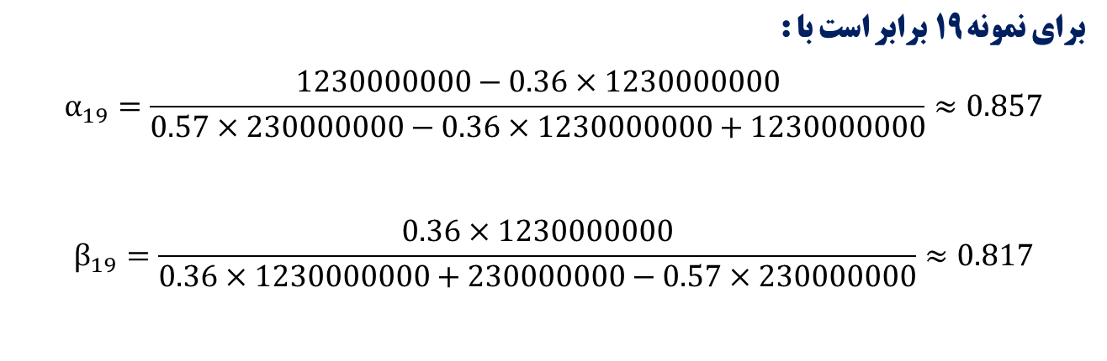
بهینه‌سازی چندهدفه آستانه‌های تصمیم‌گیری با الگوریتم NSGA-II
نمونه | اقدام | عدم نکول | نکول
19 | پذیرش | 0 | 1230000000
 | تصمیم تأخیری | 132480000 | 444030000
 | رد | 230000000 | 0
مقدمه
رویکرد ارزیابی ریسک اعتباری
ارزیابي و تحلیل نتایج
مروری بر مطالعات پیشین
نتیجه‌گیری و پیشنهادها
برای نمونه 19 برابر است با :
$$α_{19}=\frac{1230000000−0.36×1230000000}{0.57×230000000−0.36×1230000000+1230000000}≈0.857$$
$$β_{19}=\frac{0.36×1230000000}{0.36×1230000000+230000000−0.57×230000000}≈0.817$$
45 / 38

Slide 39
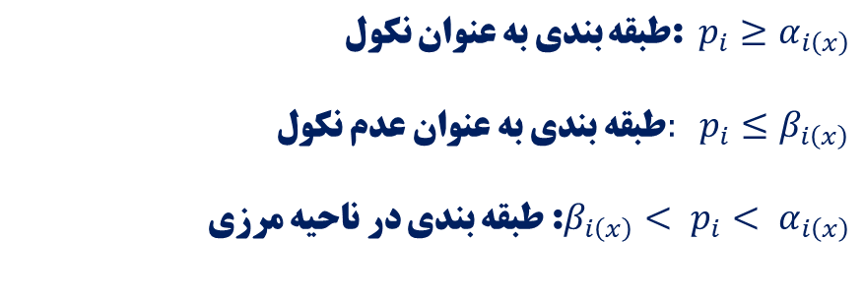
اجرای تصمیم‌گیری سه‌طرفه و مدیریت نمونه‌های مرزی
در مرحله اجرای تصمیم‌گیری سه‌طرفه، با استفاده از آستانه‌های αᵢ و βᵢ، هر مشتری در یکی از سه دسته «نکول قطعی»، «عدم نکول قطعی» یا «ناحیه مرزی» قرار می‌گیرد.
اگر احتمال نکولpᵢ بزرگ‌تر ازαᵢ باشد، مشتری در دسته پرریسک و اگر کمتر از βᵢ باشد، در دسته کم‌ریسک طبقه‌بندی می‌شود.
مقادیر میانی در ناحیه مرزی قرار گرفته و نیازمند بررسی تکمیلی هستند.این رویکرد با کاهش تصمیم‌گیری‌های پرریسک و تمرکز بر موارد نامطمئن، به بهبود دقت مدل و استفاده بهینه از منابع کمک می‌کند. نمونه‌های مرزی در مرحله بعد با مدل ترکیبی مجدداً تحلیل می‌شوند تا دقت نهایی افزایش یابد.
مقدمه
رویکرد ارزیابی ریسک اعتباری
ارزیابي و تحلیل نتایج
مروری بر مطالعات پیشین
نتیجه‌گیری و پیشنهادها
$p_{i}≥α_{i\left(x\right)}$ :طبقه بندی به عنوان نکول
$$\text{طبقه بندی به عنوان عدم نکول}: p_{i}≤β_{i\left(x\right)}$$
$β_{i\left(x\right)}< p_{i}< α_{i\left(x\right)}$: طبقه بندی در ناحیه مرزی
45 / 39

Slide 40
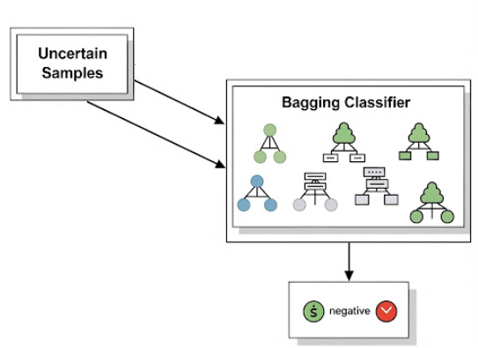
تصمیم‌گیری نمونه‌های مرزی توسط رویکرد بگینگ
در این پیاده‌سازی، ده درخت تصمیم به‌عنوان مدل‌های پایه مورد استفاده قرار گرفته‌اند که هرکدام بر اساس نمونه‌برداری تصادفی با جایگزینی از داده‌های مرزی آموزش دیده‌اند. این ساختار باعث می‌شود تصمیم نهایی با اتکا به رأی‌گیری اکثریت میان مدل‌ها، از پایداری و دقت بالاتری برخوردار باشد.
مقدمه
رویکرد ارزیابی ریسک اعتباری
ارزیابي و تحلیل نتایج
مروری بر مطالعات پیشین
نتیجه‌گیری و پیشنهادها
45 / 40

Slide 41
ارزیابی نهایی و تحلیل هزینه‌های تصمیم‌گیری
در این بخش، عملکرد مدل نهایی با استفاده از شاخص زیر اندازه شده است. هدف، سنجش توان مدل در پیش‌بینی صحیح ریسک اعتباری و تحلیل پیامدهای اقتصادی تصمیم‌های اتخاذشده است.
: TP مشتریان نکول‌کرده که به‌درستی پرریسک شناسایی شده‌اند.
: TN مشتریان غیرنکول که به‌درستی کم‌ریسک شناسایی شده‌اند.
: FP مشتریان غیرنکول که به‌اشتباه پرریسک تشخیص داده شده‌اند.
: FN مشتریان نکول‌کرده که به‌اشتباه کم‌ریسک پیش‌بینی شده‌اند.
Balanced Accuracy : میانگین دقت شناسایی صحیح در هر کلاس
Recall حساسیت : قدرت مدل در شناسایی صحیح مشتریان نکول
G-Mean : تعادل در عملکرد میان دو کلاس
AUC : توان مدل در تفکیک نکول از غیرنکول در کل دامنه احتمالات
مقدمه
رویکرد ارزیابی ریسک اعتباری
ارزیابي و تحلیل نتایج
مروری بر مطالعات پیشین
نتیجه‌گیری و پیشنهادها
معیار | میانگین | انحراف معیار
BAcc | 0.7639 | 0.0614
GM | 0.7422 | 0.1636
AUC | 0.9352 | 0.0032
Recall | 0.7343 | 0.2226
TP | 4350 | 1318
TN | 64100 | 8073
FP | 16674 | 8072
FN | 1574 | 1318
45 /41

Slide 42
ارزیابی جامع عملکرد مدل پیشنهادی و مقایسه با دیگر الگوریتم‌ها
در این جدول، عملکرد مدل پیشنهادی با چند الگوریتم مرجع بر اساس معیارهای کلیدی مانند دقت متوازن، AUC وG-Mean مقایسه شده است. نتایج نشان می‌دهد که مدل پیشنهادی در تشخیص مشتریان نکول‌پذیر عملکرد دقیق‌تر و متعادل‌تری دارد.
Method | BAcc | AUC | GM | TP | TN | FP | FN
Proposed | 0.76 | 0.93 | 0.74 | 4350 | 64100 | 16674 | 1574
Bagging | 0.74 | 0.88 | 0.74 | 4147 | 63004 | 17770 | 1777
XGBoost | 0.72 | 0.9 | 0.72 | 3851 | 63811 | 16963 | 2073
Stacking | 0.71 | 0.89 | 0.71 | 3791 | 63004 | 17770 | 2133
RandomForest | 0.69 | 0.87 | 0.69 | 3673 | 61388 | 19386 | 2251
SVM-RBF | 0.5 | 0.55 | 0 | 0 | 80774 | 0 | 5924
مقدمه
رویکرد ارزیابی ریسک اعتباری
ارزیابي و تحلیل نتایج
مروری بر مطالعات پیشین
نتیجه‌گیری و پیشنهادها
45 / 42

Slide 43
نتیجه‌گیری و پیشنهادها

Slide 44
جمع‌بندی و نتیجه‌گیری مدل پیشنهادی
در این پژوهش، چارچوبی ترکیبی برای ارزیابی ریسک اعتباری مشتریان بانکی توسعه داده شد. این چارچوب شامل چهار گام اصلی بود:
تحلیل آماری و آماده‌سازی داده‌ها: پالایش داده‌های گمشده و پرت، تبدیل ویژگی‌ها، و شناسایی روابط میان متغیرها.
برآورد احتمال نکول با مدل LightGBM به همراه تکنیک SMOTE برای مواجهه با داده‌های نامتوازن.
بهینه‌سازی آستانه‌های تصمیم با الگوریتم NSGA-II به منظور کاهش هم‌زمان زیان اقتصادی و ناحیه عدم قطعیت.
تصمیم‌گیری سه‌طرفه و تفکیک داده‌های مرزی با استفاده از مدل ترکیبی بگینگ.
مقدمه
رویکرد ارزیابی ریسک اعتباری
ارزیابي و تحلیل نتایج
مروری بر مطالعات پیشین
نتیجه‌گیری و پیشنهادها
نتایج نهایی نشان داد که مدل پیشنهادی در مقایسه با الگوریتم‌های مرجع عملکرد بهتری در شاخص‌های Balanced Accuracy، G-Mean، AUC و Recall دارد. همچنین، با تمرکز محاسباتی بر نمونه‌های مرزی، دقت کلی مدل و کارایی اقتصادی تصمیم‌ها به‌صورت محسوسی افزایش یافت.
45 / 44

Slide 45
پیشنهاد ها
ویژگی‌های مورد استفاده گسترش یابد و علاوه بر اطلاعات مالی مشتریان، متغیرهایی از قبیل شاخص‌های اقتصاد کلان و الگوهای رفتاری نیز در مدل لحاظ شود .
استفاده از ابزارهای هوشمند و خودکار مانند AutoML (یادگیری ماشین خودکار)، می‌تونه باعث شه که انتخاب ویژگی‌ها و تنظیم پارامترها به شکل بهینه‌تری انجام بشه و روند ساخت مدل به صورت خودکار و مؤثر بهبود پیدا کنه.
در زمینه بهینه‌سازی، می‌توان از الگوریتم‌های پیشرفته‌تری همچون یادگیری تقویتی چند هدفه استفاده کرد .
علاوه بر این، پیشنهاد می‌شود استفاده از داده‌های نیمه‌برچسب‌خورده با روش‌های یادگیری نیمه‌نظارتی یا خوشه‌بندی برای پوشش بهتر داده‌های واقعی در دستور کار قرار گیرد.
مقدمه
رویکرد ارزیابی ریسک اعتباری
ارزیابي و تحلیل نتایج
مروری بر مطالعات پیشین
نتیجه‌گیری و پیشنهادها
45 / 45

Slide 46
با تشکر از حسن نگاهتان

